Slide 1
Suunnittelu- ja konsultointialan asiantuntijaksi!

Slide 2
Keitä me olemme?
Mitä me teemme?
Tule sinäkin!

Slide 3
KEITÄ ME OLEMME?
ME OLEMME TEOLLISUUDEN, TALO- JA INFRARAKENTAMISEN SEKÄ
YHDYSKUNTIEN KEHITYKSEN ASIANTUNTIJOITA!

Slide 4
KEITÄ ME OLEMME?
TYÖLLISTÄMME (1000 HLÖ)
KORKEAKOULU-TUTKINTO
Kokonaisansion mediaani, €/kk 2016
TEOLLISUUS
3992 /kk**
TALONRAKENNUS
60 %
INFRA
MUUT
Kokonaisansion mediaani, Suomi,
2 963 €/kk 2015*
*http://tilastokeskus.fi/tup/suoluk/suoluk_palkat.html
**EK:n palkkatilasto syyskuu 2016, suunnitteluala, ylemmät toimihenkilöt

Slide 5
MITÄ ME TEEMME?
Mitä konsultti tekee työkseen?
Konsultti on asiakkaan ongelman ratkaisija
Toimimme asiantuntijoina omilla aloillamme ja tarjoamme neuvonantopalveluja
Päivittäinen työ on suunnittelua, projektin hallintaa sekä yhteistyötä asiakkaan kanssa

Slide 6
MITÄ ME TEEMME?
SISUSTUSSUUNNITTELU
LIIKENNETEKNIIKKA
TUTKIMUS JA KEHITYS
LVI-TEKNIIKKA
TEHDAS- JA LAITOSSUUNNITTELU
ARKKITEHTUURI
KONEENRAKENNUSTEKNIIKKA
LOGISTIIKKA
MAA- JA METSÄTALOUSSUUNNITTELU
VESIHUOLTO- JA TUTKIMUS
TIE-, KATU JA ALUETEKNIIKKA
RAKENNUSAUTOMAATIO
ENERGIATEKNIIKKA
MAISEMASUUNNITTELU
JOHDON KONSULTOINTI
PROSESSITEKNIIKKA
YHDYSKUNTASUUNNITTELU JA KAAVOITUS
KALLIORAKENNUSTEKNIIKKA
SÄHKÖTEKNIIKKA
MITTAUS- JA KARTOITUSTEKNIIKKA
GEOTEKNIIKKA
RAKENNETEKNIIKKA
VALVONTA JA TARKASTUS
SILTATEKNIIKKA
KUNTOARVIOINTI- JA TUTKIMUS
LAIVA- JA MERITEKNIIKKA
RAKENNUTTAMINEN JA KIINTEISTÖJOHTAMINEN
PUUNJALOSTUSTEKNIIKKA
YMPÄRISTÖSUUNNITTELU

Slide 7
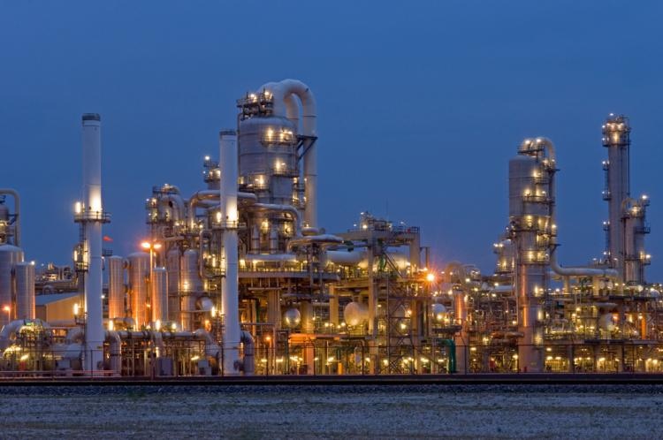
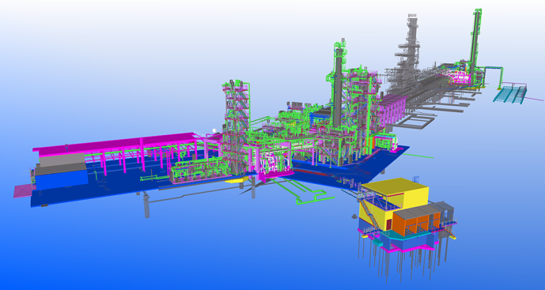
MITÄ ME TEEMME?
TEOLLISUUDEN SUUNNITTELUPALVELUT
Uusien laitosten suunnittelu; Matematiikan, kemian, fysiikan tai esimerkiksi ohjelmoinnin käytännön soveltamista.
Olemassa olevien laitosten laajennukset ja optimoinnit
Prosessien, laitteiden ja konseptien kehitys sekä uusien teknologioiden tutkimus

Slide 8
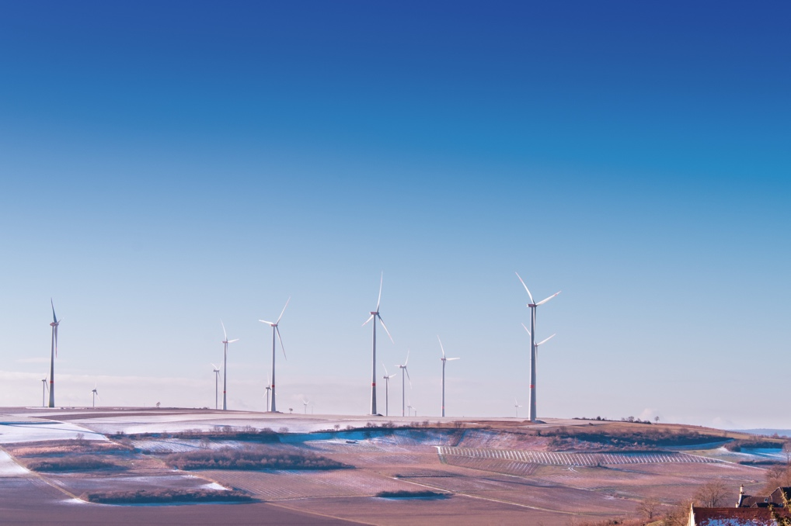
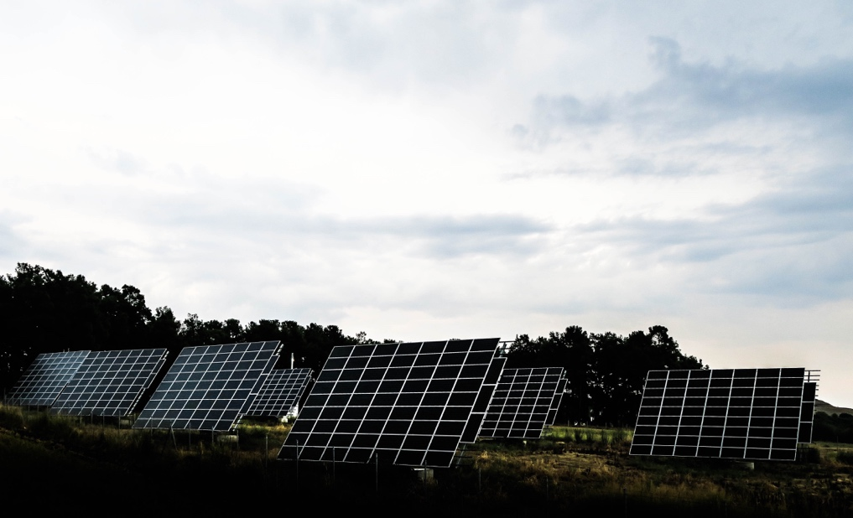
MITÄ ME TEEMME?
ENERGIATEKNIIKKA
Energiatekniikan suunnittelu- ja konsultointipalveluilla autetaan energiantuottajia parantamaan toimintaansa ja löytämään teknisiä ratkaisuja sähkön- ja lämmöntuotannon ongelmiin.
Lämpö- ja voimalaitossuunnittelu
Prosessisimulointi ja tekninen laskenta
Energiasuunnitelmat ja tehokkuuden parantaminen
© Elomatic

Slide 9
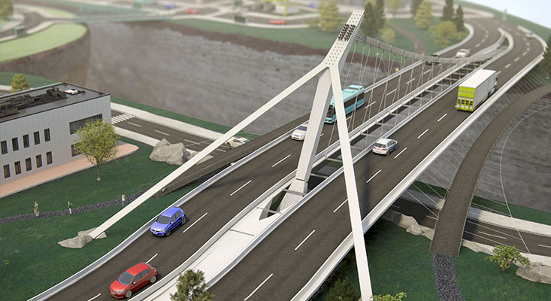
MITÄ ME TEEMME?
INFRASUUNNITTELU
Katujen ja teiden, alueiden, siltojen, satamien, tunneleiden ym. suunnittelua
Sisältää usein tietokonetyöskentelyä suunnitteluohjelmilla sekä yhteistyötä monien eri suunnittelualojen kanssa
Projektit vaihtelevat pienemmistä katusuunnitelmista laajoihin ja pitkäkestoisiin infrahankkeisiin, kuten metro- tai ratahankkeisiin

Slide 10
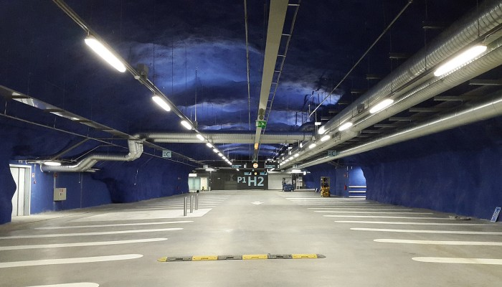
MITÄ ME TEEMME?
LIIKENNESUUNNITTELU
Konkreettinen vaikuttaminen ihmisten arkeen – kuinka liikutaan paikasta toiseen
Liikennesuunnitteluun kuuluu kaikkien liikennemuotojen - joukkoliikenteen, autoliikenteen, pyöräilyn, kävelyn - ja pysäköinnin suunnittelu
Vaikuttaminen elinympäristöihin liikkumisen kautta - suunnittelun jälki näkyy konkreettisena omassakin arkipäivässä
© SITO
Notes:
Tapiola Park - maanalainen keskuspysäköinti. Tapiolan yli 400 000 m³:n kokoinen keskuspysäköinti on valtaisa parkkiluola. Sitä rakennettiin Länsimetron ohessa ja suunniteltiin rakennustöiden aikana.

Slide 11
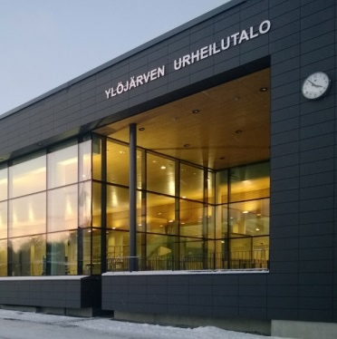
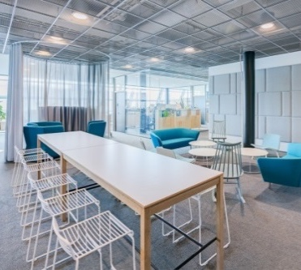
MITÄ ME TEEMME?
ARKKITEHTUURI
Talo- ja huoneistosuunnittelusta korttelisuunnitteluun ja kaavoitukseen
Sisustusarkkitehdit muotoilevat ja suunnittelevat tiloja, esim. työ- ja kouluympäristöjä
Maisema-arkkitehdit laativat maisemasuunnitelmia sekä puistosuunnitelmia ym.
© FCG
Notes:
Arkkitehtuuriin kuuluu niin rakennusten kuin puistojen ja esim. työ- ja kouluympäristöjen suunnittelua. Palvelumuotoilun keinoin voidaan luoda työyhteisölle juuri sille sopiva ympäristö.

Slide 12
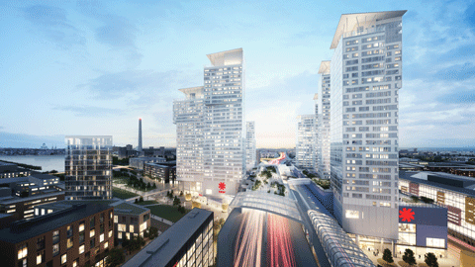
MITÄ ME TEEMME?
RAKENNETEKNIIKKA
Asuin- ja teollisuusrakennusten rakenteiden suunnittelua ja laskentaa
Projekteilla eri vaativuusluokat
Matematiikan ja fysiikan käytännön soveltamista, luodaan suurta ja konkreettista
Haastavaa, mutta palkitsevaa

Slide 13
MITÄ ME TEEMME?
JOHDON KONSULTOINTI
Kuntien ja yritysten johdolle suunnattua kehitystyötä, jolla parannetaan ja autetaan strategista johtamista sekä päätöksentekoa
Luodaan edellytyksiä strategisille päätöksille toimien asiantuntijoina
Toimintatapojen uudistamista, kehitys-, kannattavuus, ja markkinaselvitykset, teknologia ja liiketoiminta kehitys sekä arviointi

Slide 14
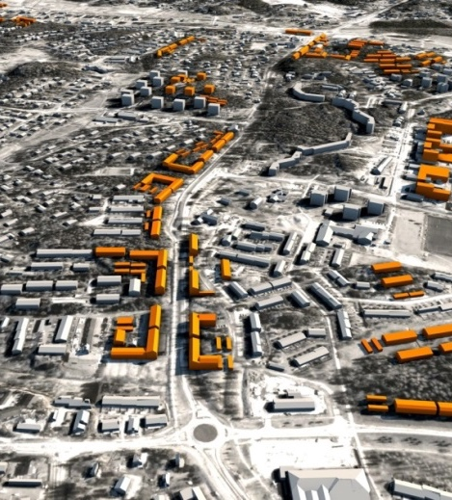
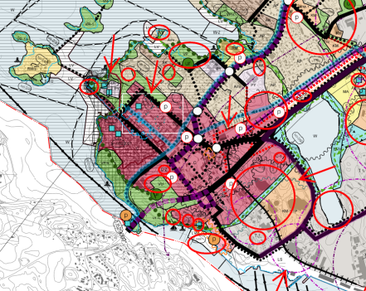
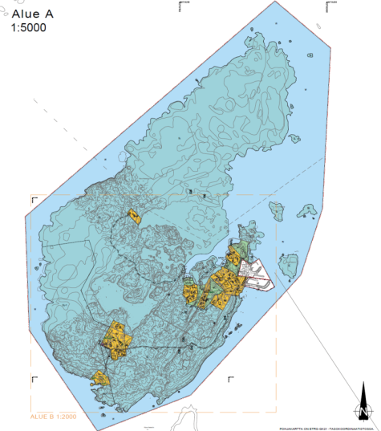
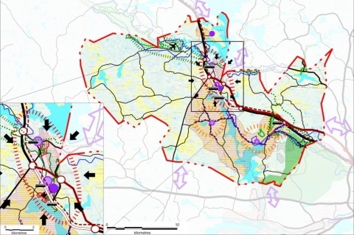
MITÄ ME TEEMME?
YHDYSKUNTASUUNNITTELU JA KAAVOITUS
Kaupunkien ja alueiden toimintojen suunnittelua ja kehittämistä
Laaja skaala – strategioista yksityiskohtaisiin korttelisuunnitelmiin
Monialaisuus – arkkitehdit, maanmittarit, maantieteilijät, sosiologit, biologit ym osallistuvat prosessin eri osiin
Luonnon, ihmisen, elinkeinoelämän ym intressien yhteensovittaminen
© FCG
Notes:
Kaavoitus on maankäytön kehityksen edellytys ja lailla ohjattua toimintaa. Kaavoitusprosessiin kuuluu monialaiset selvitykset, joihin perustuen ratkaistaan tulevaisuuden maankäyttö. Kaavoja laaditaan eri tasoilla; strategisista suunnitelmista yleiskaavoitukseen ja asemakaavoitukseen.

Slide 15
MITÄ ME TEEMME?
YMPÄRISTÖKONSULTOINTI
Ympäristövaikutusten arviointia omina hankkeinaan (YVA-prosessit) tai osana muuta suunnittelua
Luonnonympäristöön, lintuihin, vesiympäristöihin ja muut luontoon liittyvät selvitykset ja vaikutusten arvioinnit
Toimistotyötä sekä maastossa tapahtuvaa seurantaa ja kartoitusta

Slide 16
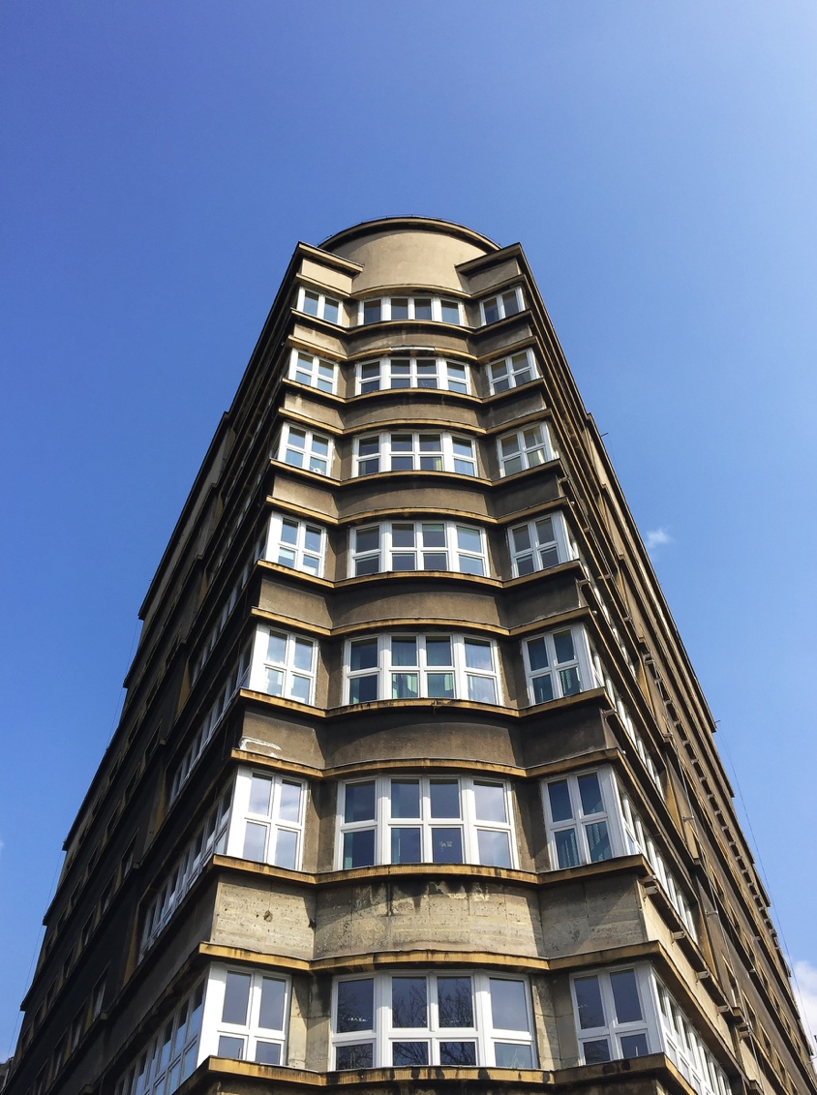
MITÄ ME TEEMME?
KUNTOARVIOINTI- JA TUTKIMUS
Rakennusten kunnon tutkiminen ja arviointi
Käytännön ja teorian aito yhdistäminen; toimistotyö ja kenttätutkimukset
Raporttien kirjoittaminen ja rakennusfysikaalinen korjaussuunnittelu
Jatkuva kouluttautuminen ja uuden oppiminen, nopeasti kehittyvä työ- ja tutkimusala

Slide 17
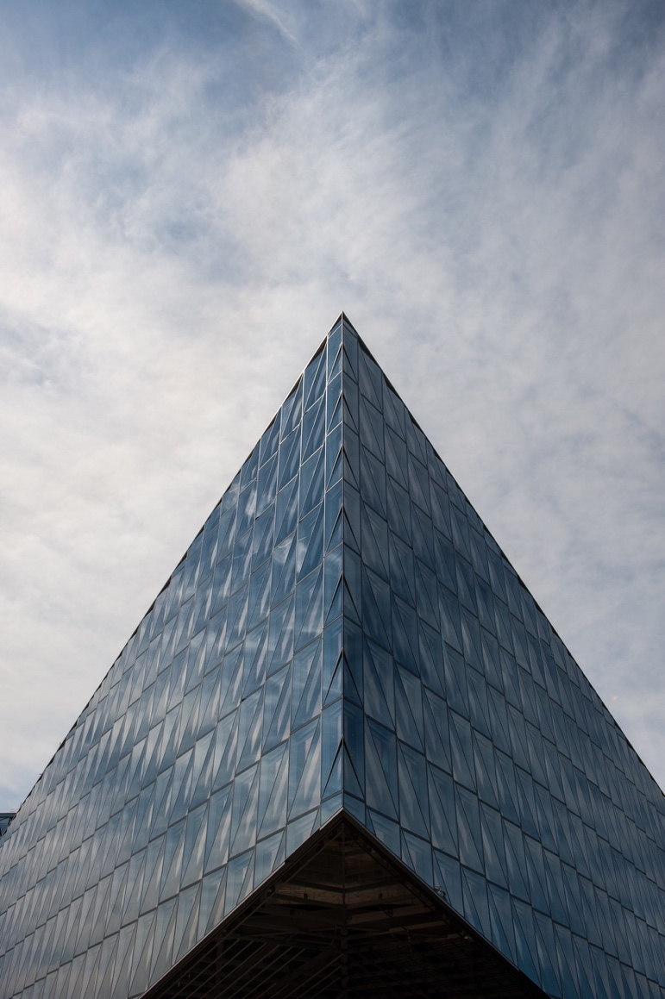
MITÄ ME TEEMME?
RAKENNUTTAMINEN JA VALVONTA
Rakennushankkeiden läpivienti tilaajan, esimerkiksi kunnan, puolesta
Asiakkaan etujen valvonta rakennushankkeen aikana niin työmaalla kuin toimistossa
Toimistotyöskentelyn lisäksi työssä näkee lukuisia erilaisia työmaita

Slide 18
TULE SINÄKIN!
SUUNNITTELU- JA KONSULTOINTITOIMIALAA KUVAAVAT OMINAISUUDET NUORTEN MIELESTÄ*
MONIMUOTOISUUS – tiimityöskentely, itsenäinen tekeminen, asiakasyhteistyö
VAPAUS – monilla toimialoilla mahdollisuus muokata omaa työaikaa
KIINNOSTAVAT TEHTÄVÄT
HYVÄ PALKKAUS – kilpailukykyiset ja kehittyvät palkat koko maan mittakaavassa
KEHITYS – alan jatkuva kehitys luo nuorille hyviä mahdollisuuksia vastuuseen
HYVÄ PALKKAUS
HYVÄ TYÖILMAPIIRI
TYÖLLISYYS – hyvät työllistymismahdollisuudet, useimmat työllistyvät jo opintojen aikana
TOTEUTTAA TÄRKEITÄ ASIOITA
TYÖILMAPIIRI – yhdessä tekeminen ja toisilta oppiminen
HYVÄT TYÖLLISYYSNÄKYMÄT
HAASTAVUUS JA MIELENKIINTO – haastavat ja vastuulliset tehtävät luovat innostusta ja monipuolisuutta työpäiviin
TÄRKEIDEN ASIOIDEN TOTEUTUS – yhteiskunnallinen vaikuttavuus
* © Kun koulu loppuu 2016 -tutkimus

Slide 19
TULE SINÄKIN!
MITEN SUUNNITTELU- JA KONSULTOINTIALAN ASIANTUNTIJAKSI?
YLÄASTE JA LUKIO
Luonnontieteet, (pitkä) matematiikka
TEKNILLISET KORKEAKOULUT, YLIOPISTOT, AMMATTIKORKEAKOULUT
DI, FM, KTM, VTM, ARK, MARK, INS. AMK …..
ASIANTUNTIJA, ERITYISASIANTUNTIJA, SUUNNITTELIJA, KONSULTTI, PROJEKTIPÄÄLLIKKÖ ….

Slide 20
Workshop – Uusi tuote, palvelu tai mitä vain
Virtual reality → uusi kohde?
Robotti → missä voisi hyödyntää?
Uusi helppo tapa liikkua vs. nykyinen liikenne
Tulevaisuuden rakennus/koti → ominaisuudet
Älykkäät vaatteet ja/tai biomuovien käyttö muotialalla tai vaikka urheilutuotteissa
Tai vastaa puutteeseen/ongelmaan:
Jonot kaupassa, lääkärillä jne.
Jätteet → ruuhka → ajanpuute
Luonnonvarojen loppuminen
5-6 hlöä / ryhmä
15 min suunnittelua
Esittely
Aihe / kehitys lähtökohta
Kohderyhmään vetoavat / ongelman ratkaisevat ominaisuudet ja hyöty
Idea/luonnos uudesta tuotteesta
Kohderyhmä/ tarve tai puute johon tuote vastaa

Slide 21
TULE SINÄKIN SUUNNITTELU- JA KONSULTOINTIALALLE!

